Slide 1
Bài 86
ÔN TẬP VỀ HÌNH HỌC
(Sách giáo khoa Toán 3 - Tập một - Trang 94)

Slide 2
Thứ … ngày … tháng … năm ….
Bài 86
Ôn tập về hình học

Slide 3
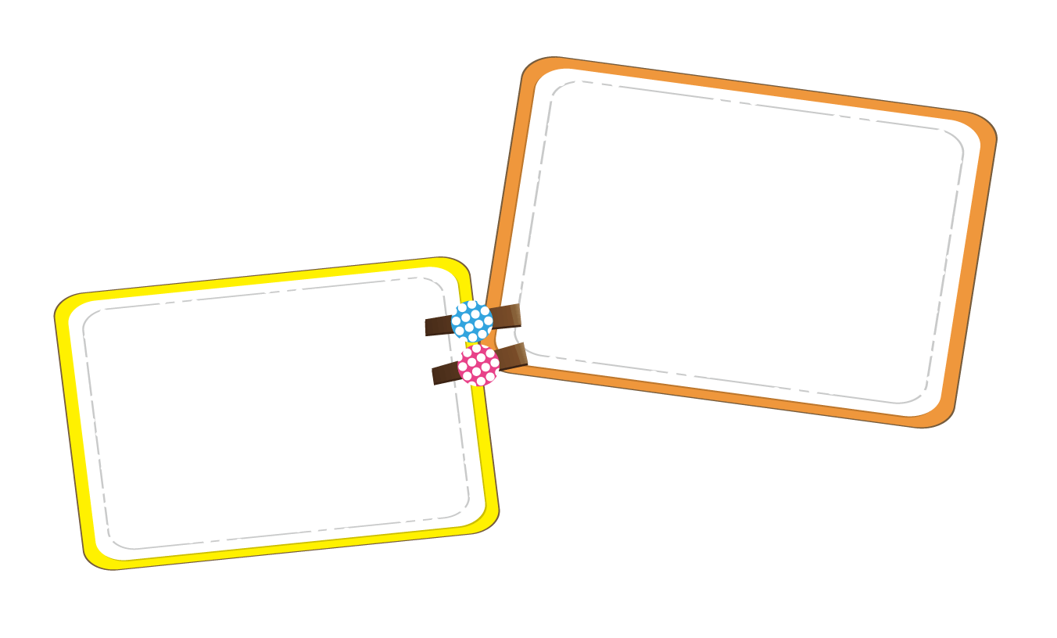
ñoäng
Khôûi

Slide 4
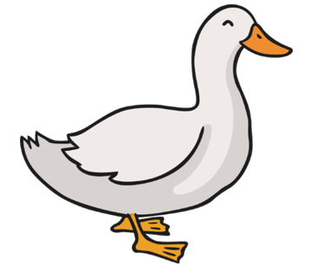

Slide 5
156 x 4 =?
A. 861
B. 624
C. 192
D. 801

Slide 6
865: 5 =?
A. 185
B. 173
C. 265
D. 205

Slide 7
216 x 2=?
A. 255
B. 432
C. 405
D.299

Slide 8
Số nào là số tròn chục?
A. 99
B. 90
C. 89
D.100

Slide 9
THỰC HÀNH
LUYỆN TẬP

Slide 10
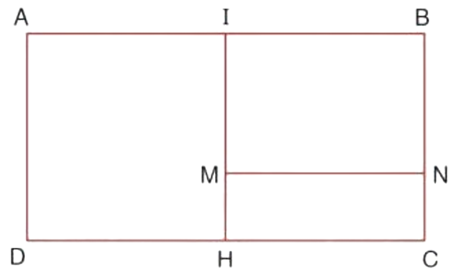
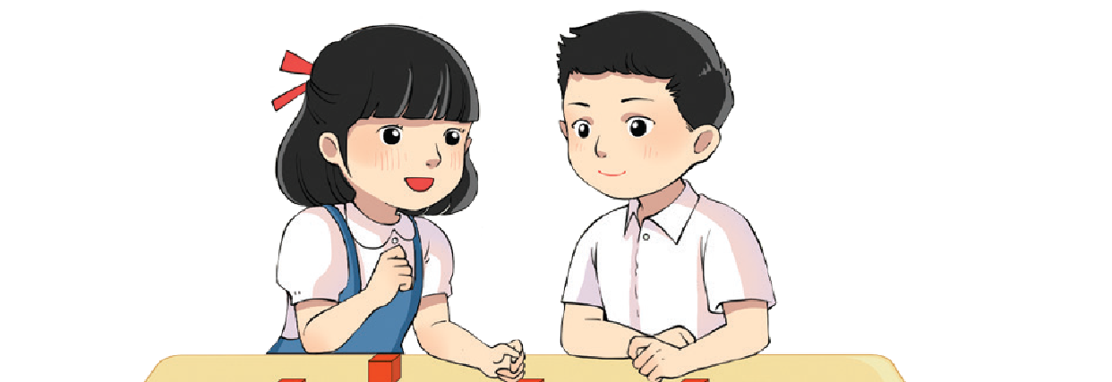
Bài 1: Nêu tên các hình chữ nhật và hình vuông trong các hình dưới đây
Các hình chữ nhật là: ABCD, MNHC, IBHC.
Hình vuông là: IBMN.

Slide 11
Bài 2: Số?
Hình bên có:
a) Góc vuông
?
3
b) Góc không vuông
?
4

Slide 12
Bài 3: Trong hình dưới đây:
a) Điểm B là trung điểm của đoạn thẳng nào?
-Điểm B là trung điểm của đoạn thẳng AC.
b) Điểm C là trung điểm của đoạn thẳng nào?
-Điểm C là trung điểm của đoạn thẳng AD.
c) Điểm B là điểm ở giữa hai điểm nào?
-Điểm B là điểm ở giữa của hai điểm AD.

Slide 13
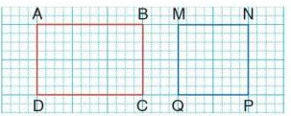
Bài 4: Nêu tên các hình chữ nhật và hình vuông trong các hình dưới đây
a) Vẽ hình (theo mẫu) trên giấy kẻ ô li:
-Hãy vẽ hình chữ nhật ABCD.
-Hãy vẽ hình vuông MNPS.
b) Dùng ê ke kiểm tra các góc của hai hình vừa vẽ ở câu a.

Slide 14
VẬN DỤNG

Slide 15
DẶN DÒ
1.
2.

Slide 16
Chúc các em học tốt

Slide 17
Tạm biệt các em!

